Slide 1

Wheelz
Разработка веб-приложения для компании предоставляющей аренду автомобилей

Slide 2
Wheelz
Цель и задачи проекта
Цель создания данного сервиса представляет собой упрощение для пользователя аренды автомобиля
Задачи проекта :
Описание предметной области;
Разработка структура базы данных;
Описание входной и выходной информации;
Разработка веб-приложения;
Тестирование веб-приложения.
2

Slide 3
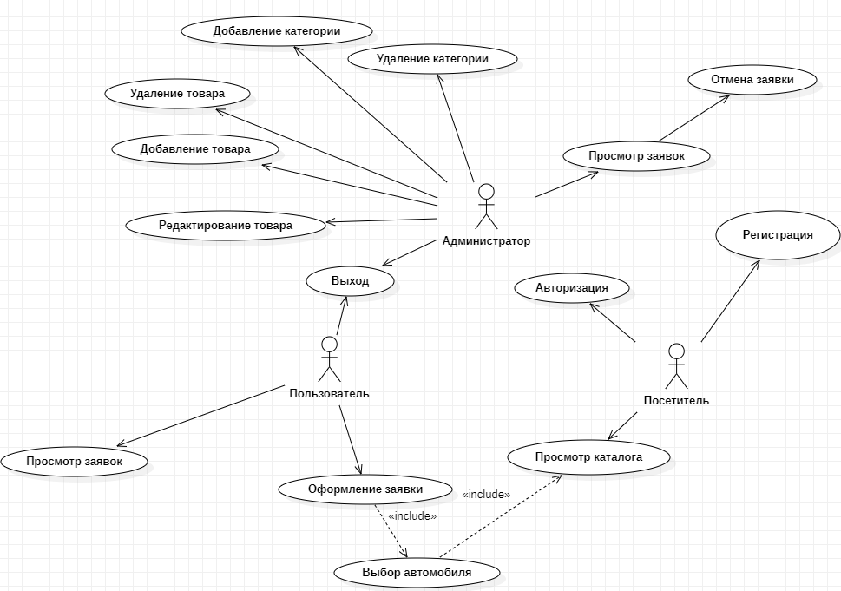
Wheelz
Диаграмма прецедентов
3

Slide 4
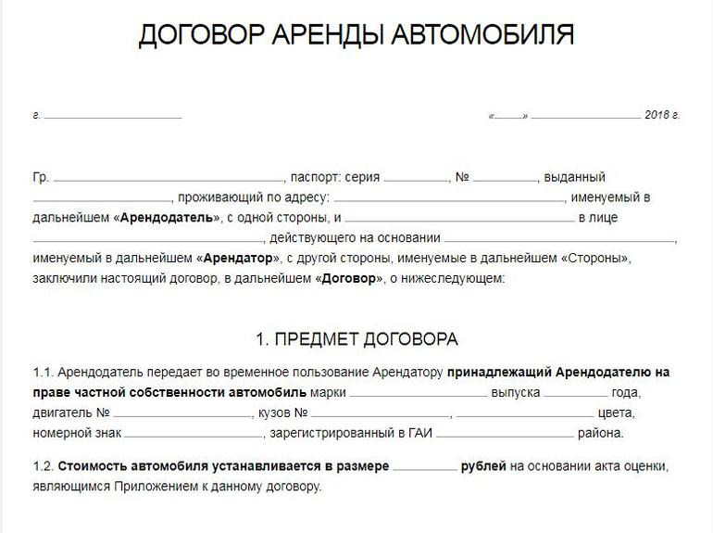
Wheelz
Описание входной и выходной информации
При оформлении клиенту необходимо ввести следующие данные:
личные данные клиента.
После подтверждения бронирования пользователю высылается договор на электронную почту.
4

Slide 5
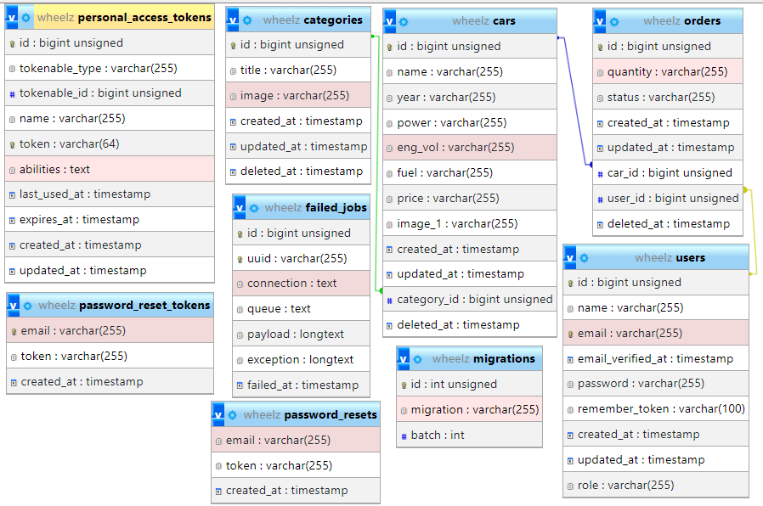
Wheelz
Схема отношений
5

Slide 6
Wheelz
Средствами разработки при создании веб-приложения являются:
HTML
CSS
PHP
LARAVEL
JAVASCRIPT
6

Slide 7


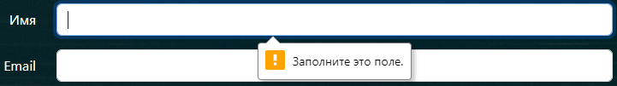
Wheelz
Протокол тестирования программного продукта
Тестирование регистрации на корректных данных:
Тестирование регистрации на некорректных данных:
Тестирование регистрации при отправке пустой формы:
7

Slide 8
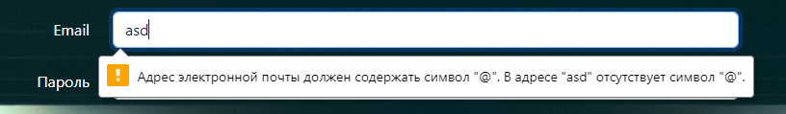
Wheelz
Протокол тестирования программного продукта
Тестирование авторизации на корректных данных:
Тестирование авторизации на некорректных данных:
8

Slide 9
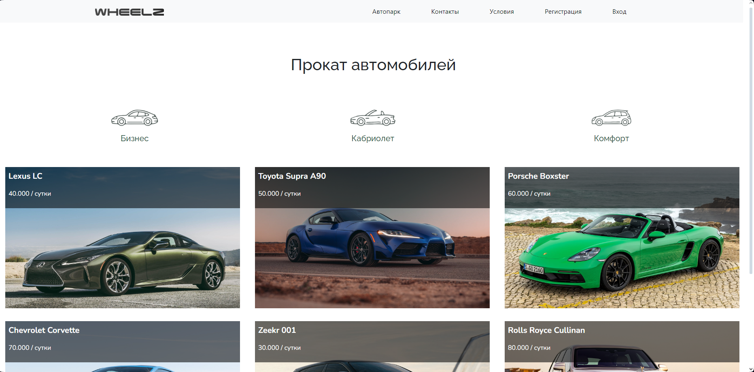
Wheelz
Руководство пользователя
Каталог:
9

Slide 10
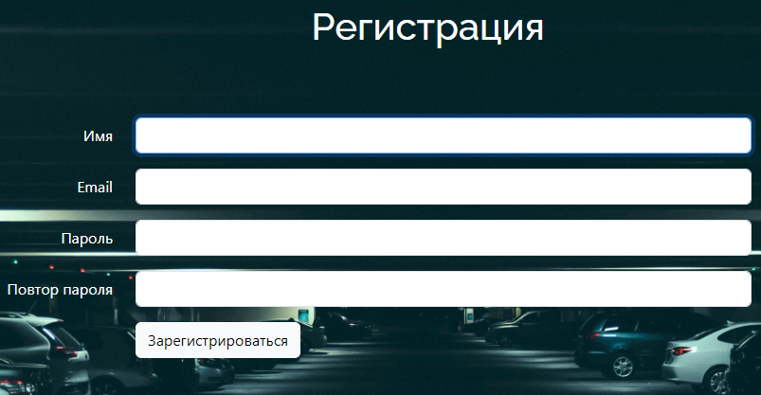
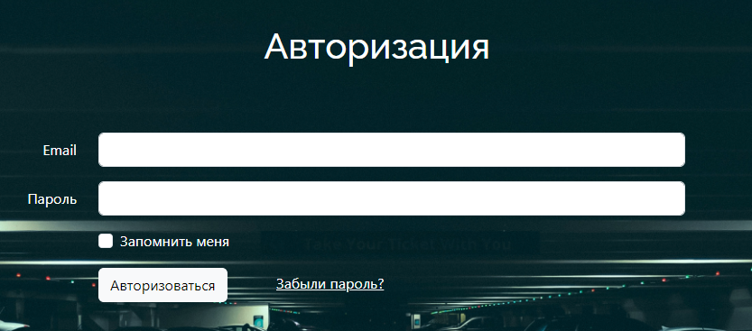
Wheelz
Руководство пользователя
Формы регистрации и авторизации:
10

Slide 11
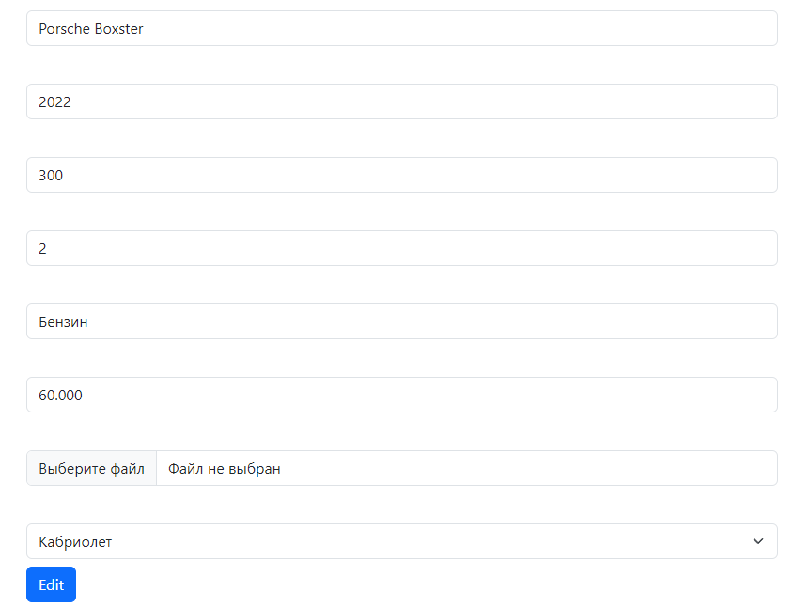
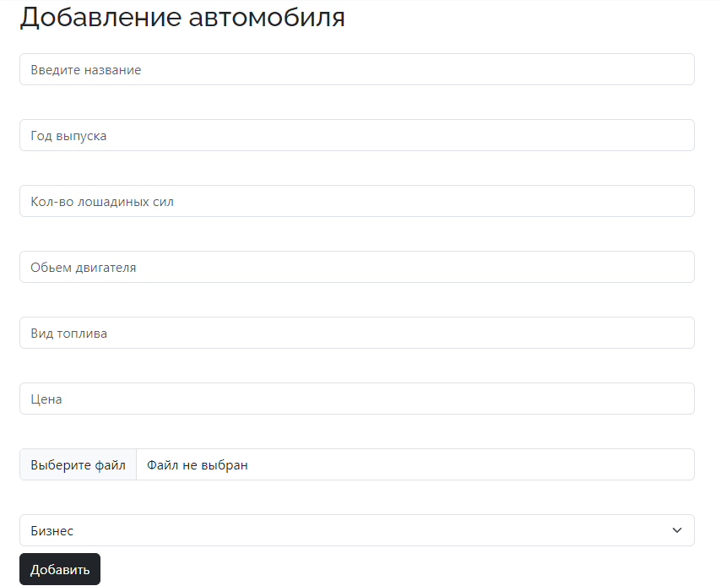

Wheelz
Руководство пользователя
Создание, редактирование, удаление автомобиля:
11

Slide 12
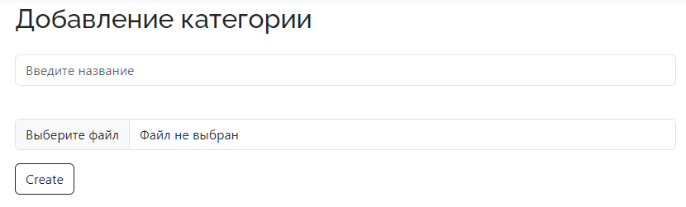

Wheelz
Руководство пользователя
Создание, удаление категории:
12

Slide 13
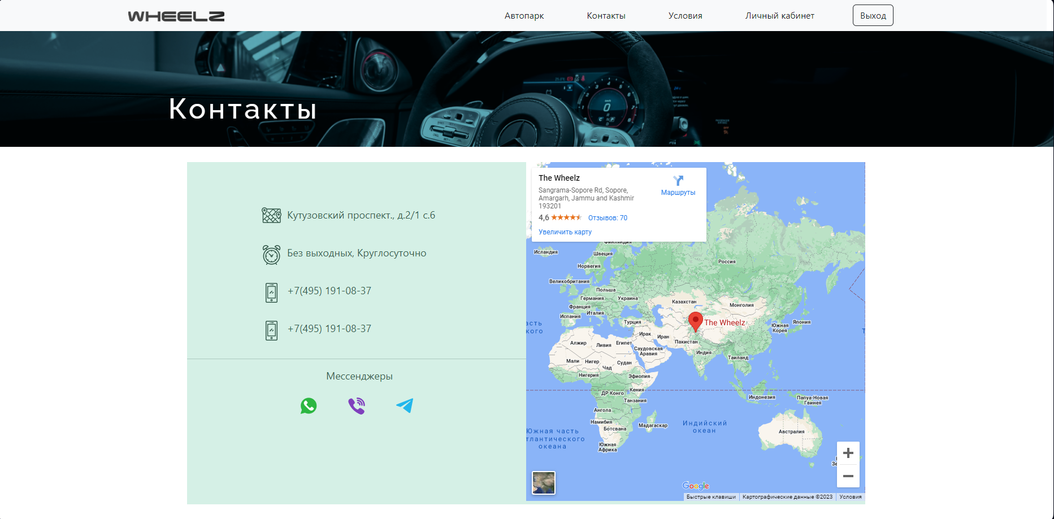
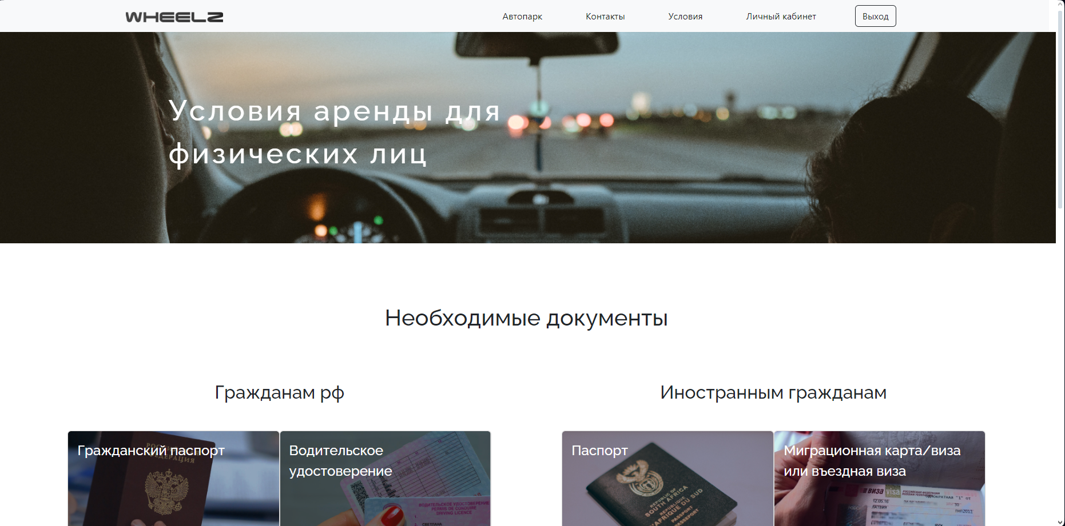
Wheelz
Руководство пользователя
Страница Контакты, Условия:
13

